Slide 1
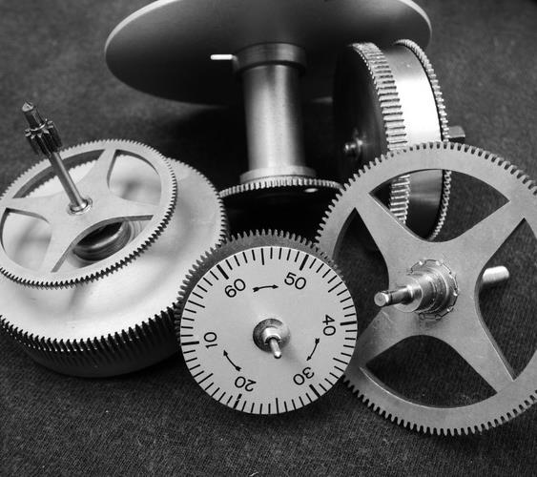
第一章 机械运动
第1节 长度和时间的测量
MENTAL HEALTH COUNSELING PPT

Slide 2

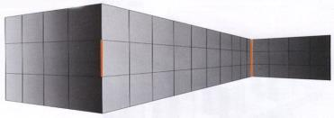
课堂导入
我们的感觉可靠吗？
[观察一下图片]
紫色的线弯了吗？
橙色的线哪段长？

Slide 3

观察与思考
只靠感官判断不准确。
图中的线是直的吗？
中心圆大小一样吗？
靠感觉器官去判断，很难精确，而且有时会出错。所以，要作出准确的判断，得到精确的数据，必须用测量仪器来测量。

Slide 4

学习目标
学习目标
1.知道国际单位制中长度和时间的单位。
2.会选用适当的工具测量长度和时间。（重难点）
3.知道测量有误差及减小误差的方法。

Slide 5



课堂活动
一、长度的单位
1 m
（1）长度的单位：
1.长度的国际单位是米，符号m。
2.其它常见的长度单位及符号。
1 cm
千米
分米
厘米
毫米
1 dm
km
dm
cm
mm
μm
nm
微米
纳米

Slide 6
课堂活动
（2）常用长度单位之间的换算关系。
1km=1000m=10³m
1dm=0.1m=10⁻¹m
1cm=0.01m=10⁻²m
1mm=0.001m=10⁻³m
1μm=0.000001m=10⁻⁶m
1nm=0.000000001m=10⁻⁹m

Slide 7
课堂活动
（3）单位换算方法步骤：先“换”后“算”：不改变数字，利用等量代换将单位换算成我们需要的单位，之后进行数字化简计算。
先“换” 后“算”
物理量的原数字不变,原单位与换用单位之间进行等量代换
将各物理量单位前的数字进行化简运算

Slide 8
课堂活动
例：一个正常发育的中学生的身高约为160_____
(填上适当的单位)；一个甲型H7N9流感病毒分子的直径约为9×10⁻⁸m=______nm。
cm
90
解析：一个正常发育的中学生的身高约为1.6 m，
1.6 m=160 cm；9×10⁻⁸m=9×10⁻⁸×10⁹ nm=90 nm。

Slide 9
练一练
m
某人高：1.67( )
dm
一层楼房高约：30（ ）
km
地球半径约：6400（ ）
m
珠穆朗玛峰高约：8844.43（ ）
m
钢笔长约：0.15( )

Slide 10
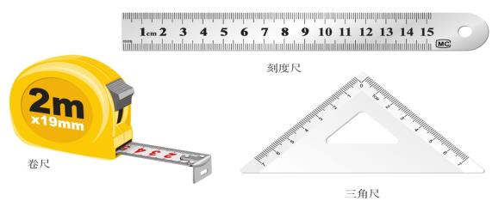
二、长度的测量
1．刻度尺是测量长度的基本工具。

Slide 11
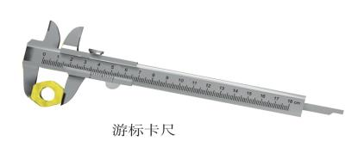
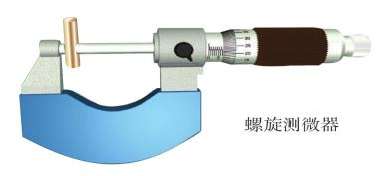
二、长度的测量
比较精确的长度测量工具

Slide 12

2.观察刻度尺
零刻度线
量程
单位
分度值
它的零刻度线在哪里，是否磨损？
其零刻度线在左端（离最左端边缘有一小段距离），没有磨损
它的量程是多少？
0—8cm
它的分度值是多少？
1mm

Slide 13
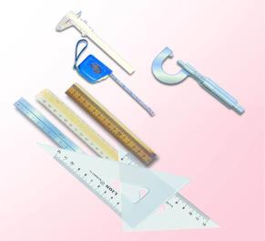
3.正确使用刻度尺测量尺寸
（1）选:在实际的测量中,并不是分度值越小越好,测量时应先根据实际情况确定需要达到的程度,再选择满足测量要求的刻度尺。

Slide 14
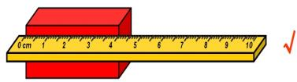
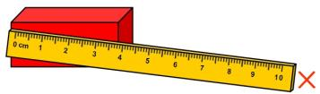
（2）放:即刻度尺的位置应放正，零刻度线对齐被测物体的一端，有刻度线的一边要紧贴被测物体且与被测物体保持平行（如图甲所示），不能歪斜（如图乙所示）。
甲
乙

Slide 15




3.正确使用刻度尺测量尺寸
（3）读：即读数，视线与刻度尺尺面垂直（如图丙所示）；要估读出分度值的下一位数值，图中铅笔长度为69.5mm，其中69mm是准确值，0.5mm是估计值。
√
×
×
0 cm 1 2 3 4 5 6 7 8 9 10
丙

Slide 16
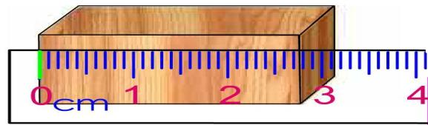
3.正确使用刻度尺测量尺寸
（4）记：指记录，记录测量结果应包括数字和单位。丁图中木块长度为2.78cm。
总结为四个字：选、放、读、记
丁

Slide 17

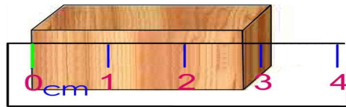
练一练
分度值 ；物体长度 。
1mm
2.78cm
分度值 ；物体长度 。
1cm
2.7cm

Slide 18
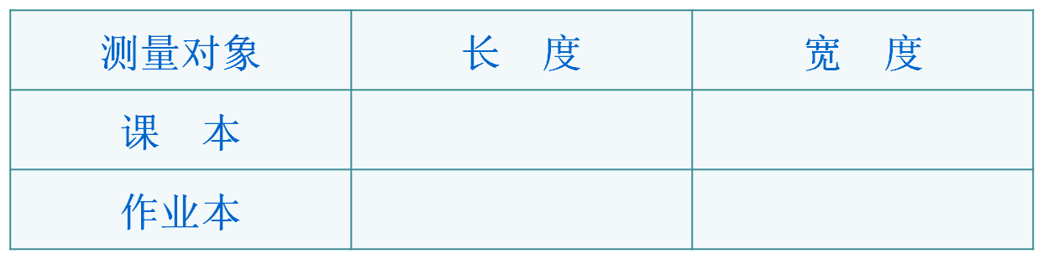
[小实验]
用刻度尺测量作业本和物理课本的长度和宽度

Slide 19
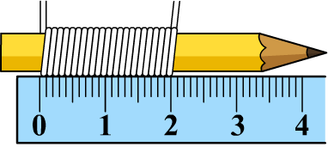
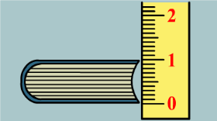
4.测量长度的特殊方法
想一想：如何测量铁丝的直径，一张纸的厚度？
a.测多算少法（累积法）

Slide 20
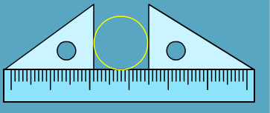
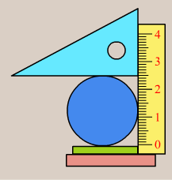
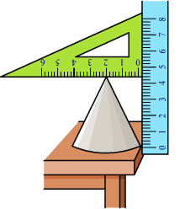
3.正确使用刻度尺测量尺寸
b.相互配合法（卡测法）
（适于测圆、圆柱体的直径和圆锥体的高）

Slide 21
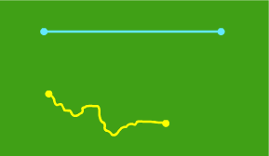
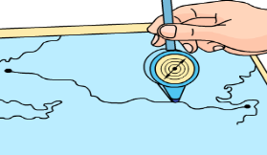
3.正确使用刻度尺测量尺寸
c.化曲为直法（等效替代法）
测较短的曲线，例如地图册上的铁路线长
A′
B′
A
地图测绘仪
B

Slide 22
三、时间的测量
时间的单位：国际单位：秒（s）
常用单位：时（h）、分（min）等
它们之间的关系是：
1 h = 60 min
1 min = 60 s
1 h = s
3600

Slide 23

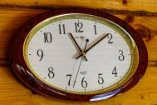
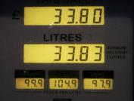
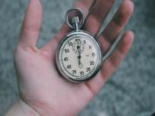
2. 测量时间的工具
钟、表；在运动场和实验室经常用停表。
手表 石英钟 电子停表 机械停表

Slide 24
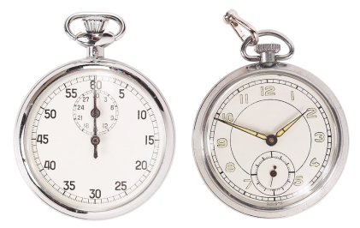
3.实验：用停表测量时间

Slide 25
【使用方法】
第一次按下开始/启动键时 表针开始转动,
第二次按下开始/启动键时 表针停止转动,读数。
第三最后按下复位键时 表针弹回零点。
简称：一启动；二按停；三读数；四归零。

Slide 26
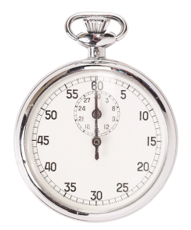
【读数】
要分别读出分和秒并相加。
大圈1整圈是30s，1大格是1s，所以每一小格是0.1s。小圈1整圈是15min，1大格是1min，所以每一小格是0.5min。

Slide 27
练一练
1.如图所示是某种机械停表的实物图，长针转一圈度量的时间是 ，分度值是 ；短针转一圈度量的时间是 ，分度值是 ，图中显示的时间是 。
30s
59
0
31
2
28
14
0
57
1
33
13
2
4
26
12
3
0.1s
55
11
4
35
24
10
5
6
9
6
8
7
15min
30s（或0.5min）
53
37
22
8
51
39
9min38.4s
20
10
49
41
18
12
47
16
43
45
14

Slide 28
四、误差
（一）定义：测量的数值和真实值之间总会有差别就叫误差。
（二）误差的来源 (测量工具、测量方法、测量者）：
１.测量时，要用眼睛估读出最小刻度值的下一位数字，是估读就不可能非常准确。
２.仪器本身不准确 。
３.环境温度、湿度变化。

Slide 29
四、误差
（三）减小误差的办法：
A．多次测量取平均值
B．改进测量方法
C．选用精度高的测量工具

Slide 30
科学小资料
误差不是错误
测量错误是由于不遵守测量仪器的使用规则、读数时粗心等造成的，是不该发生、能够避免的。
误差是不能避免的，只能尽量减小。

Slide 31
练一练
下列有关误差的说法中，错误的是（ ）
A．测量值和真实值之间的差别叫做误差
B．误差和错误一样是可以避免的
C．测量工具越精密，测量方法越先进，误差就越小
D．用多次测量求平均值的方法可以减小误差
B

Slide 32
课堂小结
单位:m、km、cm等
测量工具：刻度尺
长度的测量
刻度尺的使用
长度和时间的测量
长度的特殊测量方法
单位:s、h、min等
时间的测量
测量工具：停表、钟、表等
误差与错误的区别：错误可以避免，误差不可以避免，只能减小
误差
减小误差的方法：多次测量取平均值

Slide 33
课堂练习
1.给下列各物体的长度填上合适的单位：
(1)中学生的身高1700 ；
(2)物理课本的宽为1.85 ；
(3)人眨一次眼经历的时间大约0.4 。
mm
cm
s

Slide 34
课堂练习
2.完成单位换算：
（1）一张纸的厚度是：70 um=______nm = m
（2） 1.5h = ______ min=______s
7×10⁴
7×10⁻⁵
90
5400

Slide 35
感谢各位的仔细聆听
MENTAL HEALTH COUNSELING PPT

